Slide 1
ЦРАСТВО БИЉАКА

Slide 2
У царству биљака сврставамо органзме који се међусобно веома разликују, али и поред разлика већина биљака имају и неке заједничке особине
Већина биљака имају сличне делове тела:корен,стабло,лист,цвет и семе;
Скоро све биљке садрже зелену материју која им омогућава да производе храну;
Биљке се не крећу већ живе причвршћене за подлогу, али могу да праве покрете;

Slide 3
Облик и величина биљака у великој меризависе од станишта у којој биљка живи:
Водене биљке имају високо и танко стабло или плутају по површини воде. Њихов корен је слабо развијен.
Дрвеће и жбуње имају стабло и добро развијен корен.
Стабло пустињских биљака служи за чување водедок су листови у облику трнова. Корен им је веома развијен.

Slide 4
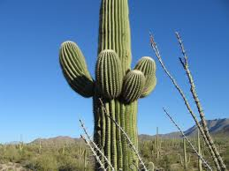
Зелену боју биљкаљма даје материја која се налази у њиховом телу, због које биљке могу да упијају сунчеву светлост и саме производе храну која им је потребна за живот.
Занимљивости:
Врста кактуса Сагуаро може да тежи и неколико тона, а да скоро читава тежина отпада на воду, може да живи око 150 година и да нарасте до 15 метара.

Slide 5
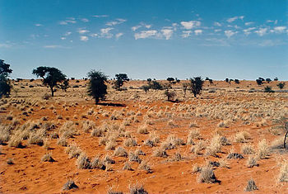
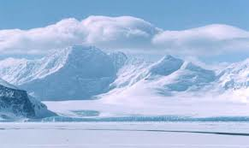
Температура и влажност ваздуха и земљишта
Имају велики утицај на раст биљака.
⧠ На ниским температурама или без влаге биљака расту вема споро или уопште не расту.
⧠ У сушним областима, као што су пустиње, могу живети само одређене биљке које су прилагођене тим условима живота.
⧠ У областима у којима се смењују годишња доба смењују се и повољни и неповољни услови живота и биљке се на разне начине прилагођавају неповољним условима.
Пустиња Калахари- Аустралија
Антартик

